Slide 1

Aktivní škola - podpora, zlepšení kvality vzdělávání a výuky na základní škole
CZ.1.07/1.1.14/02.0049
Tento projekt je spolufinancován Evropským sociálním fondem a státním rozpočtem České republiky.

Slide 2
Název výukového materiálu: ZONER CALLISTO – logické operace
Volitelný předmět: Informatika
Ročník: 8.
Název sady: Sada pro technické, přírodovědné a jazykově zaměřené předměty
Číslo materiálu: Inf8_CALLlogoperace
Autor: Mgr. Marcela Kubátová
Datum: duben 2013

Slide 3
Anotace:
Vzdělávací materiál slouží k opakování probraného učiva.
Materiál je součástí e-learningu na školním webu.

Slide 4
Zoner Callisto – logické operace
Informatika
Mgr. Marcela Kubátová

Slide 5
Logické operace s objekty:
spojit objekty (sloučit, sjednotit)
oddělit objekty
průnik objektů

Slide 6
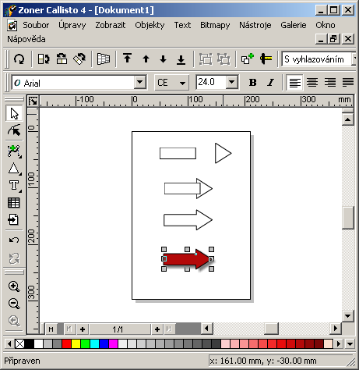
Postup při kreslení šipky:
Nakreslíme obdélník a šipku
Přesuneme je k sobě
Vybereme obdélník i trojúhelník současně
V nabídce Objekty vybereme Logické operace a Spojit objekty
Vybarvíme a vystínujeme šipku

Slide 7
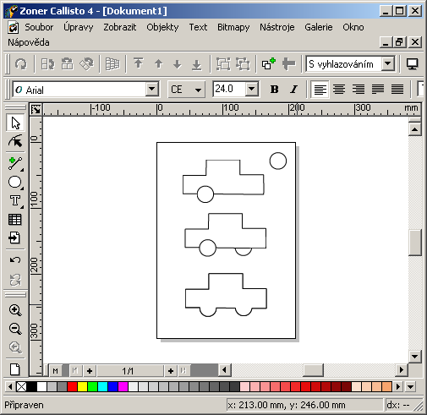
Nakreslete jednoduchý obrys auta:

Slide 8
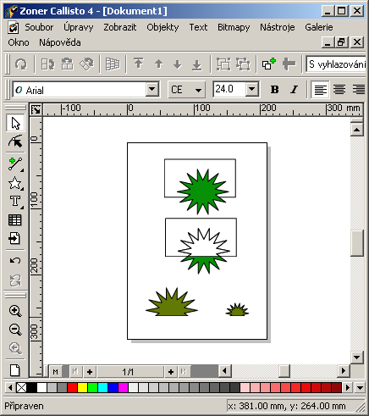
Trs trávy – průnik objektů
Nakreslíme obdélník a hvězdu.
Překrejeme oba objekty přes sebe.
Oba označíme a z nabídky vybereme Objekty/Logické operace/Průnik objektů
Průnik (trs trávy) zkopírujeme a přeneseme.

Slide 9
Nakresli kostky stavebnice a postav bránu:

Slide 11
Zdroje:
Obrázky jsou screeny obrazovky.
Objekty jsou nakresleny pomocí panelu kreslení.

